Slide 1

ผลสำเร็จการดำเนินงานเป็นองค์กรคุณธรรมต้นแบบ
ประจำปีงบประมาณ พ.ศ.2569
ศูนย์สุขภาพจิตที่ 4

Slide 2
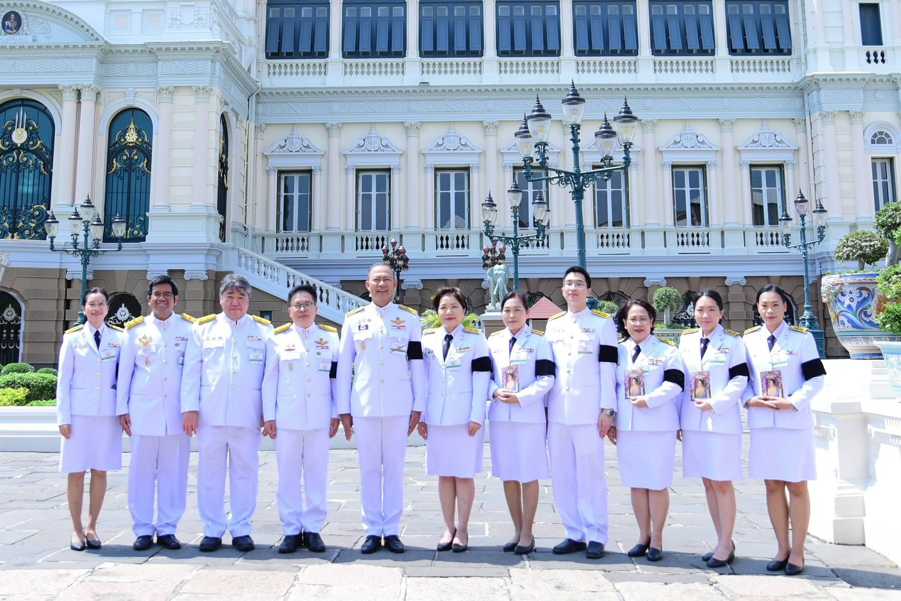
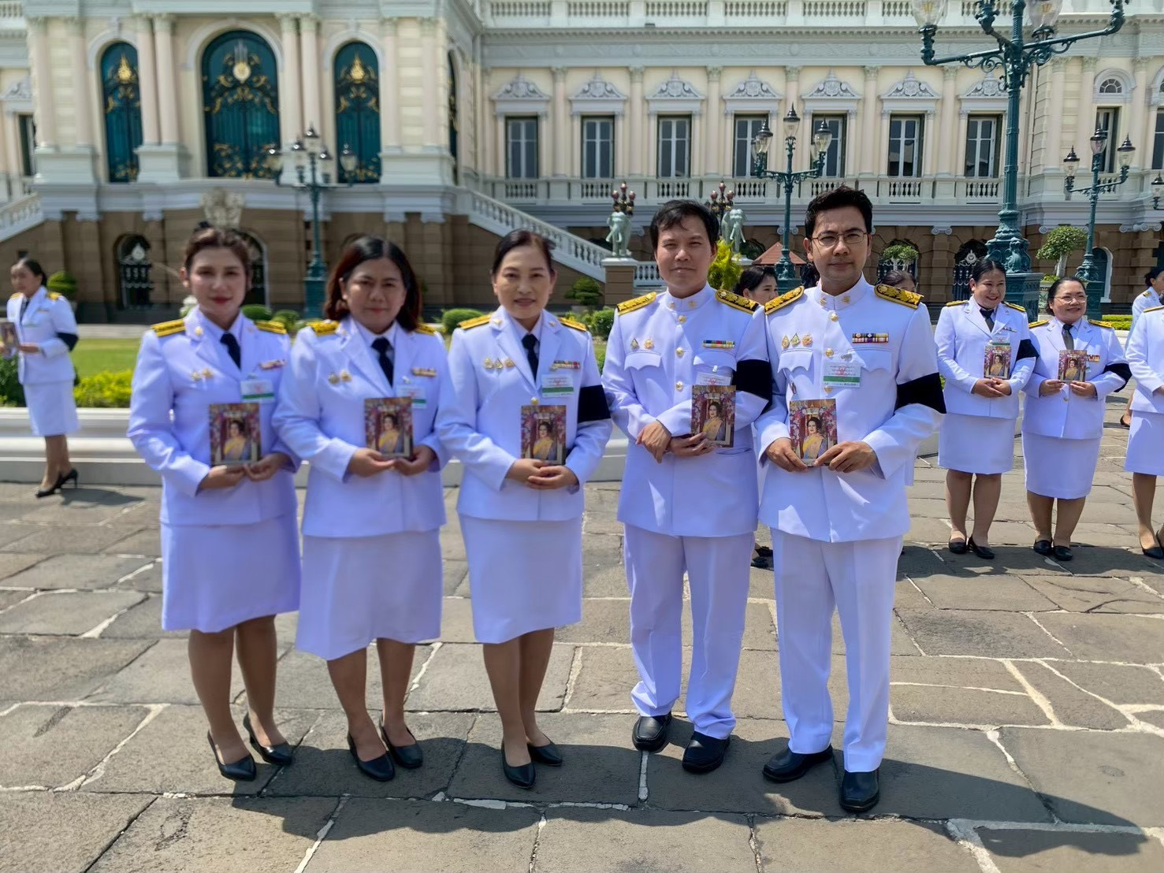
1. องค์กรคุณธรรม คืออะไร?
ความหมายหลัก: องค์กรที่ผู้บริหารและบุคลากรทุกระดับร่วมใจกันแสดงออกถึงพฤติกรรมที่มีคุณธรรม
ยึดหลักคุณธรรมอัตลักษณ์: มีการกำหนดและปฏิบัติตามหลักธรรมทางศาสนา ศาสตร์พระราชา และหลักวิชาชีพ
เป้าหมายสูงสุด: สร้างสภาพแวดล้อมที่โปร่งใส ซื่อสัตย์ สุจริต ลดการทุจริต และเพิ่มประสิทธิภาพการทำงาน

Slide 3
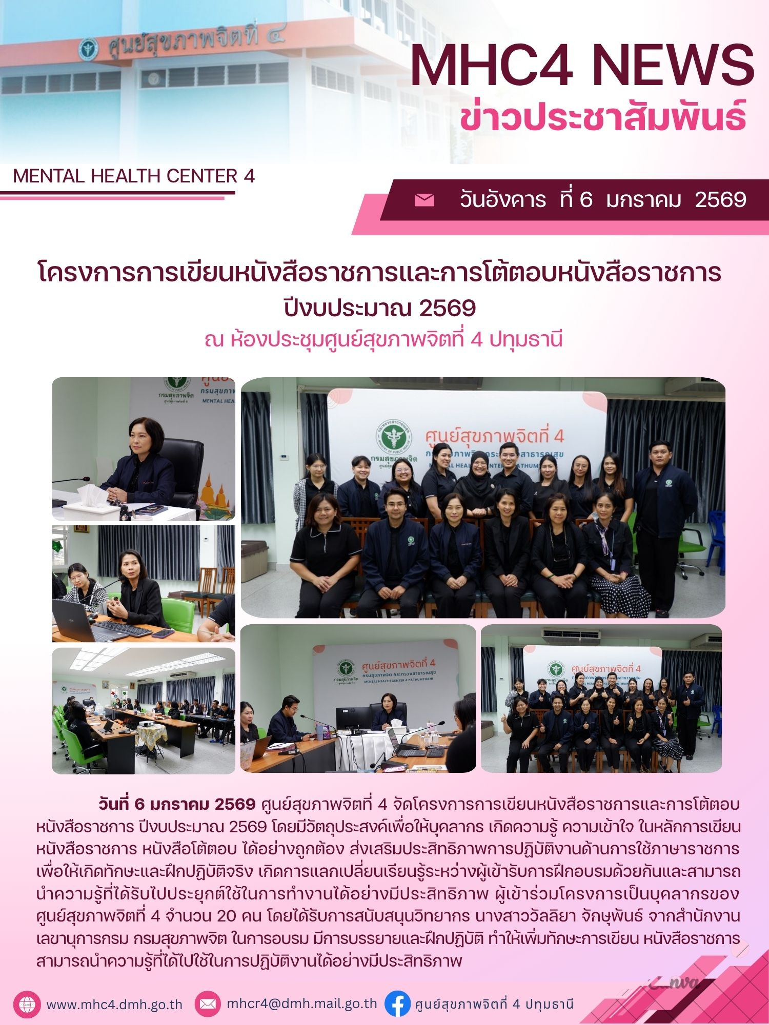
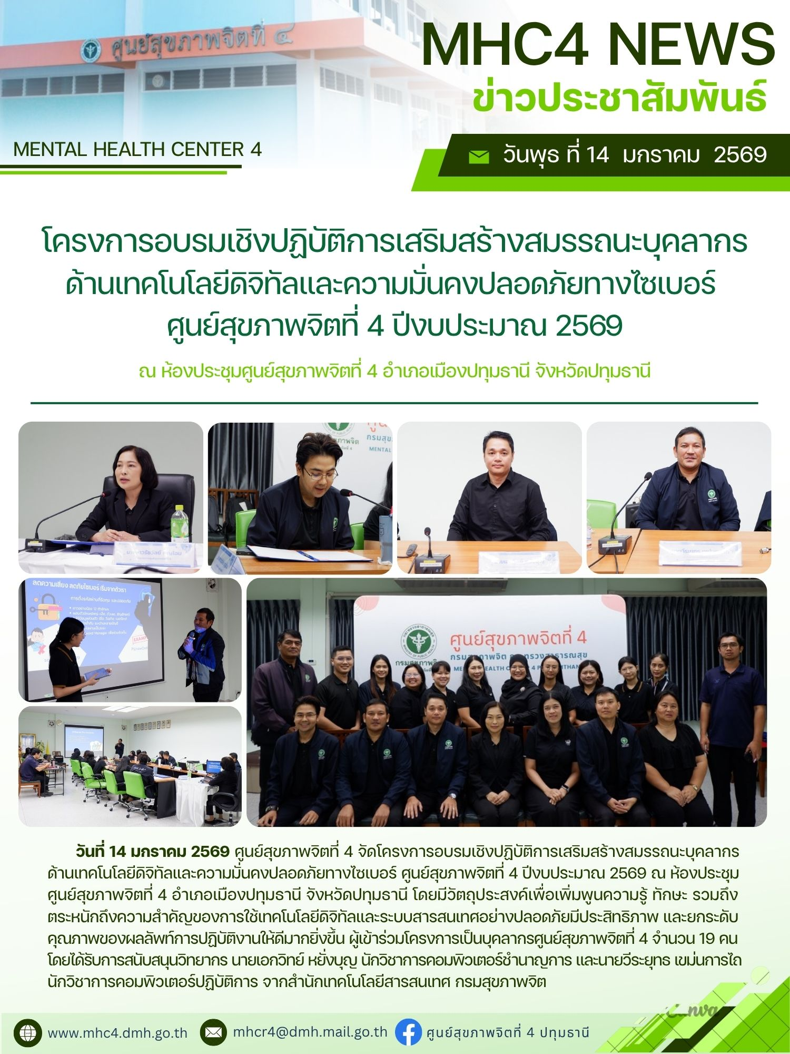

Slide 4
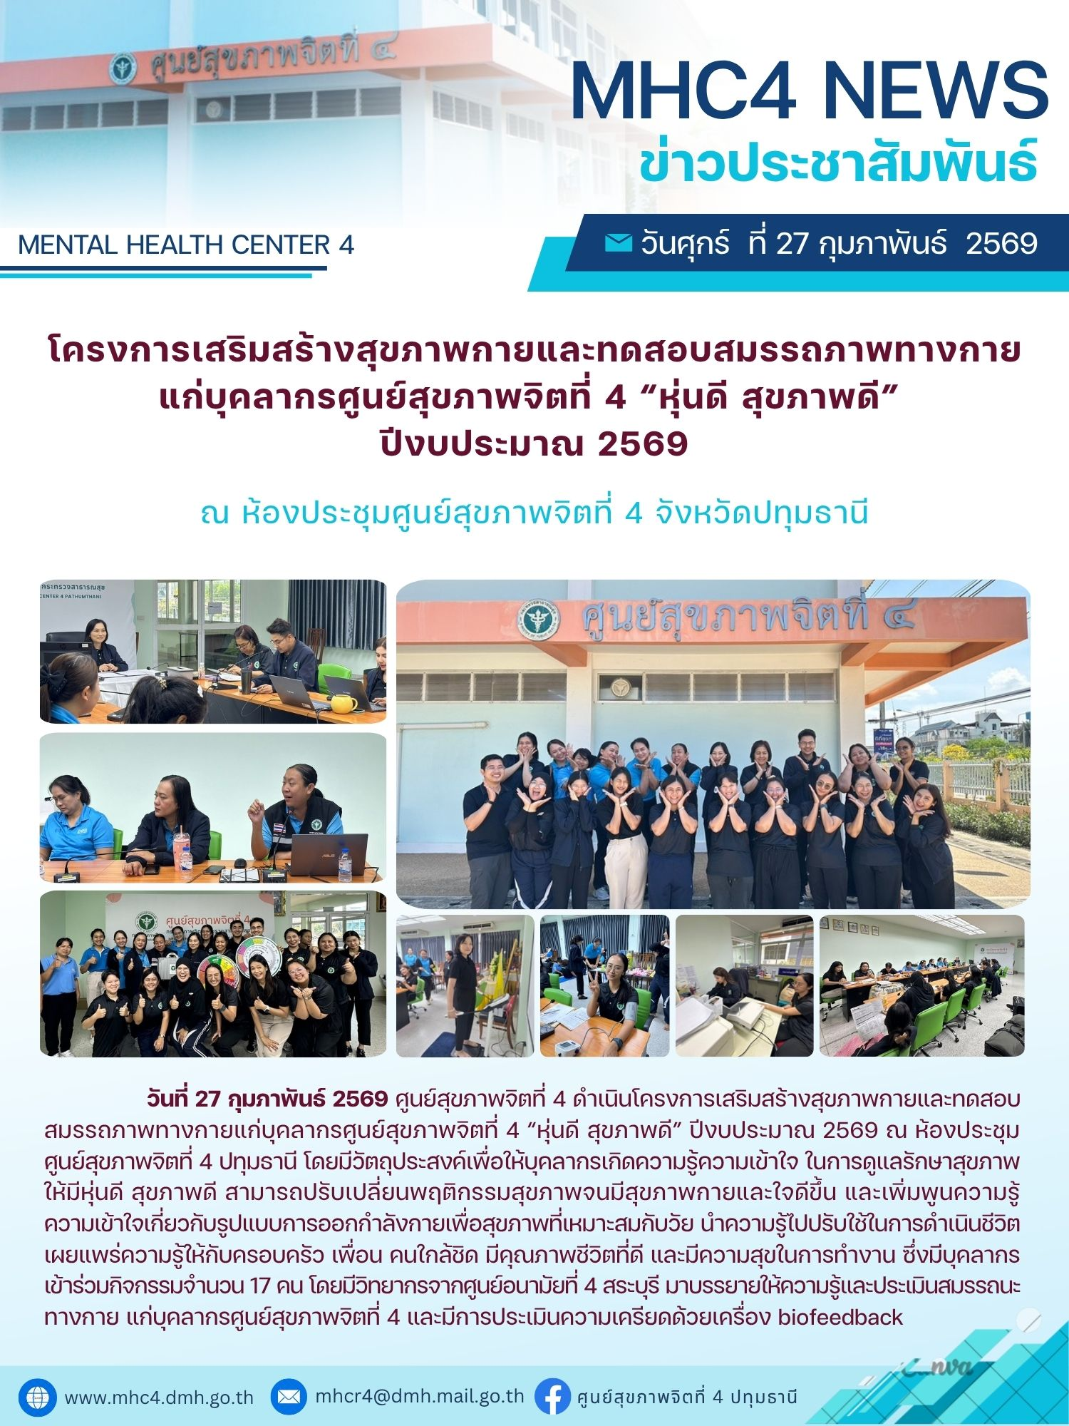


Slide 5
2. คุณธรรมเป้าหมาย 5 ประการ (พอเพียง วินัย สุจริต จิตอาสา กตัญญู)
พอเพียง: ดำเนินงานตามความสามารถ ใช้ทรัพยากรคุ้มค่า ไม่ฟุ่มเฟือย
วินัย: เคารพกฎหมาย ข้อบังคับองค์กร และตรงต่อเวลา
สุจริต: โปร่งใส ตรวจสอบได้ ยึดมั่นในความถูกต้อง ไม่รับสินบน
จิตอาสา: พร้อมช่วยเหลือเพื่อนร่วมงาน สังคม และส่วนรวมด้วยความเต็มใจ
กตัญญู: รู้คุณองค์กร บุพการี และผู้มีพระคุณ ร่วมรักษาวัฒนธรรมที่ดีงาม

Slide 6
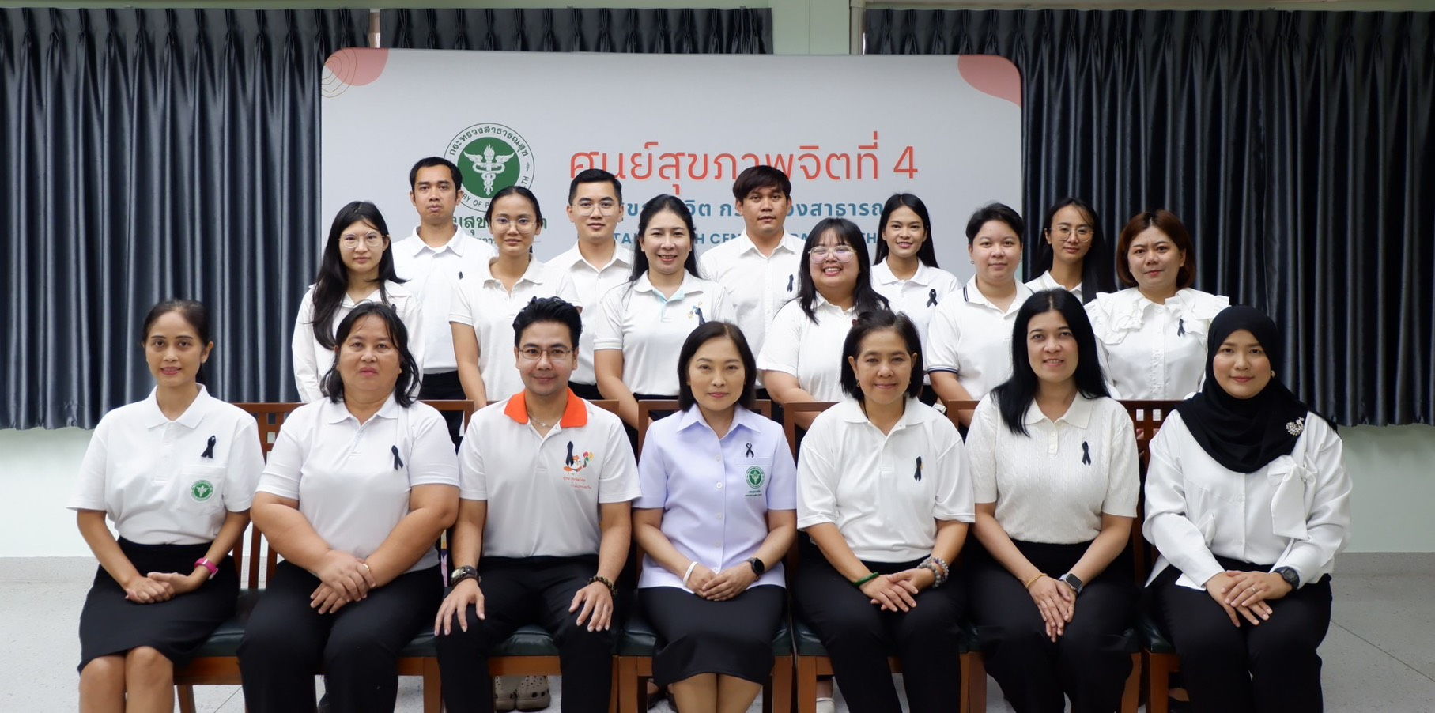
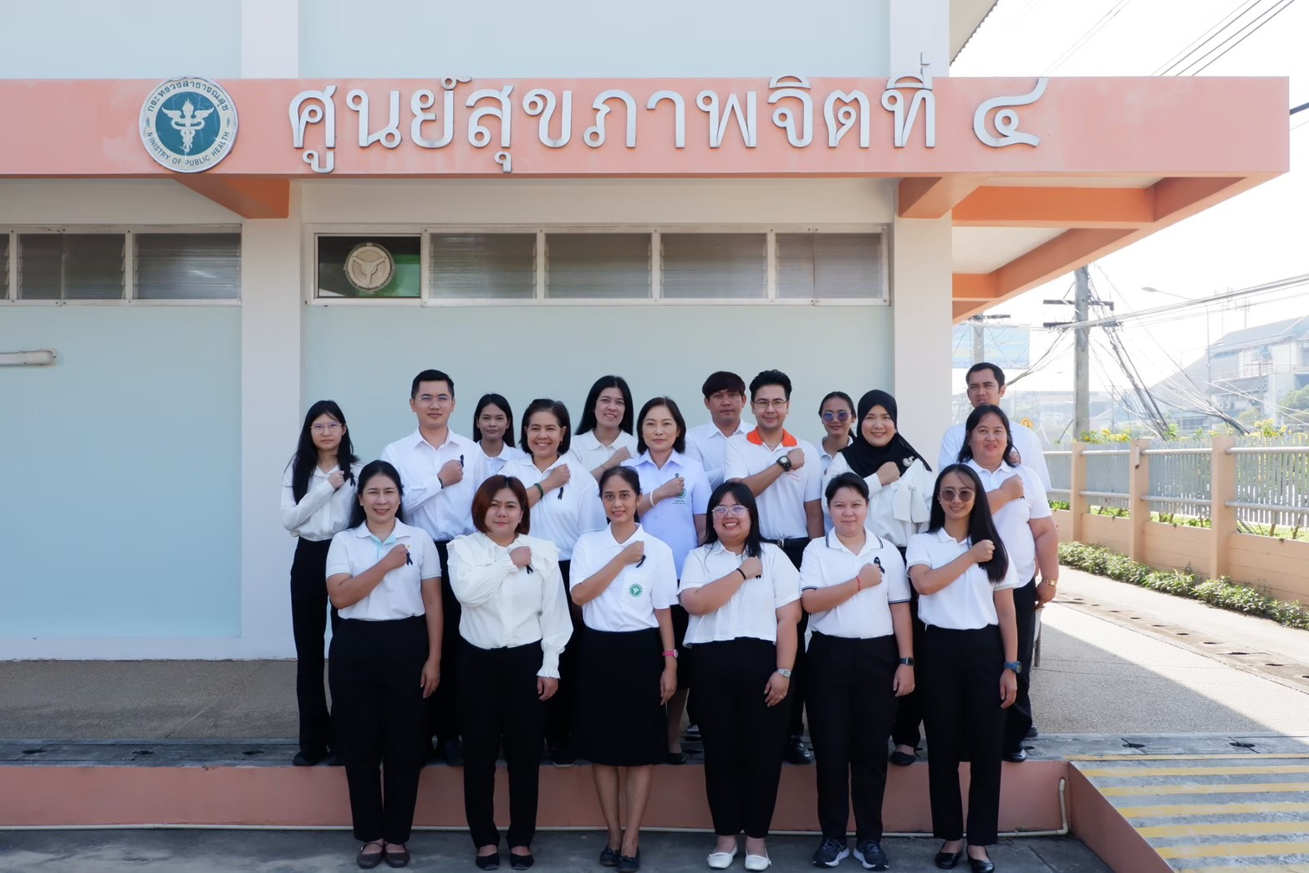
3. กระบวนการขับเคลื่อน 3 ขั้นตอนสำคัญ
ขั้นตอนที่ 1 ประกาศเจตนารมณ์: ผู้บริหารและพนักงานร่วมกันกำหนด 'คุณธรรมอัตลักษณ์' ขององค์กร
ขั้นตอนที่ 2 แปลงสู่การปฏิบัติ: จัดกิจกรรมส่งเสริม จัดทำคู่มือความโปร่งใส และตั้งกลุ่มผู้ทำความดี
ขั้นตอนที่ 3 ประเมินและยกย่อง: ติดตามพฤติกรรม มอบรางวัล 'คนดีศรีองค์กร' เพื่อสร้างขวัญกำลังใจ

Slide 7
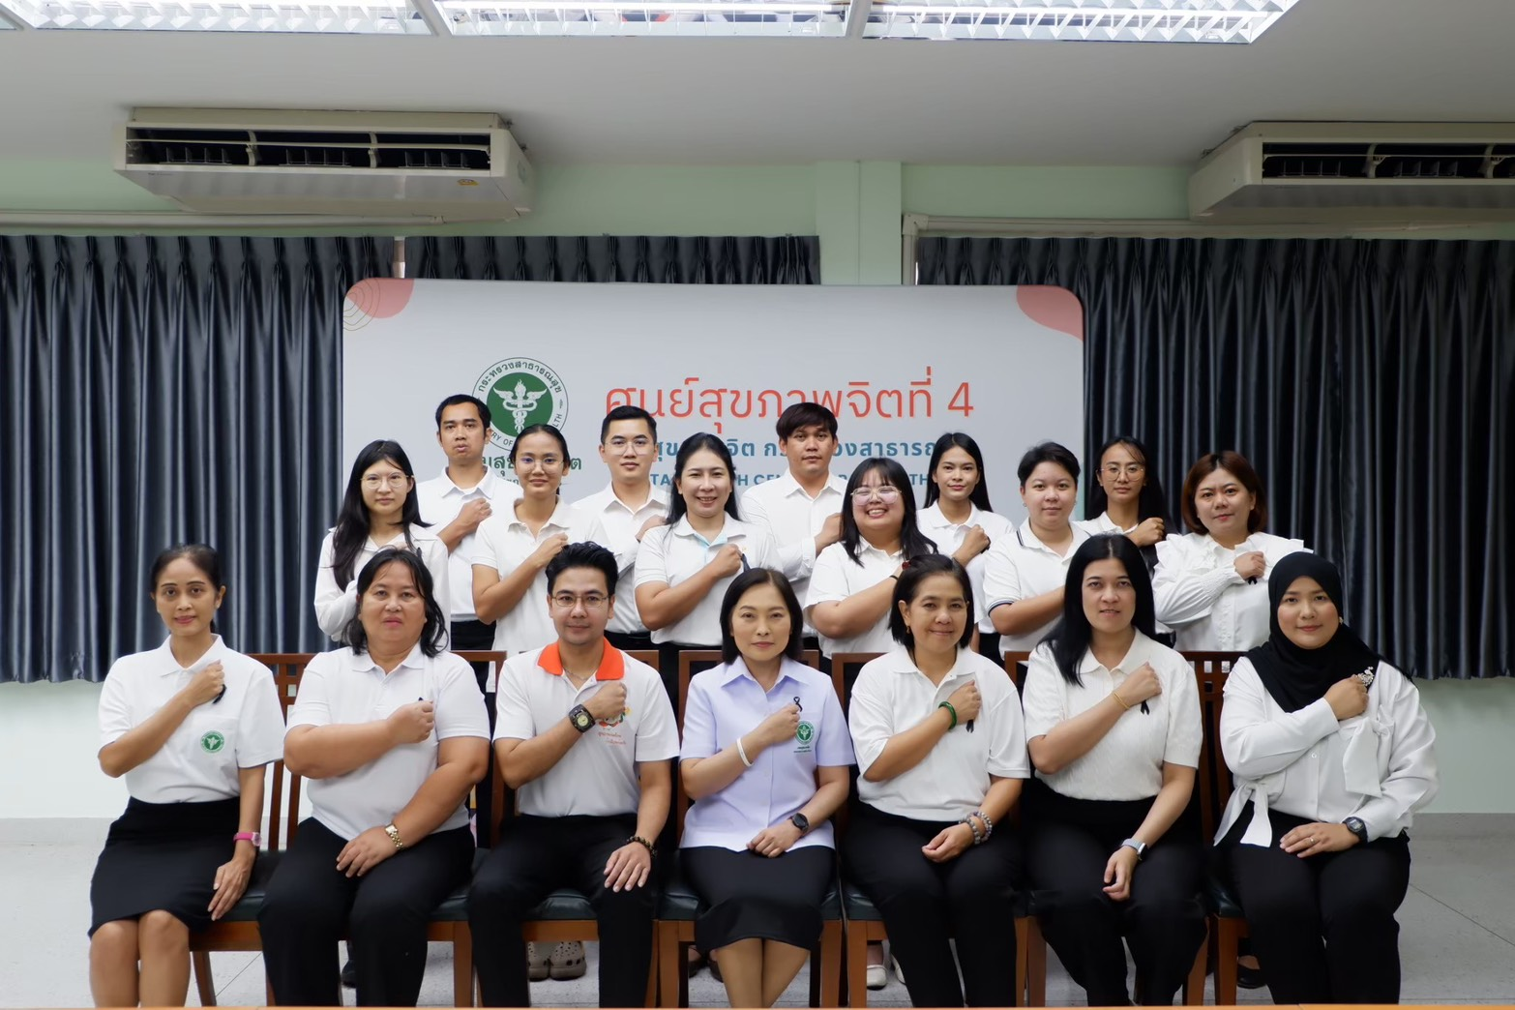
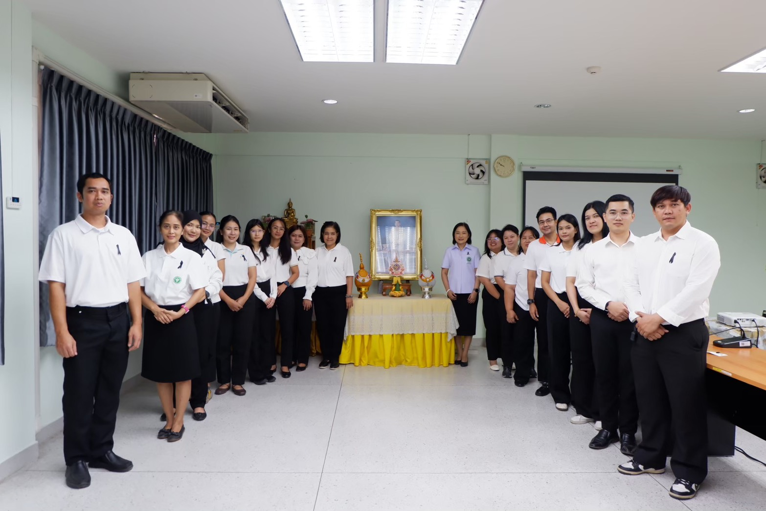

Slide 8
4. ประโยชน์และผลลัพธ์ที่องค์กรจะได้รับ
ภาพลักษณ์น่าเชื่อถือ: ได้รับความไว้วางใจจากผู้รับบริการ ประชาชน และผู้มีส่วนได้ส่วนเสีย
บรรยากาศการทำงานที่ดี: ลดความขัดแย้ง บุคลากรมีความสุขและร่วมมือกันมากขึ้น
ความยั่งยืน: องค์กรเติบโตอย่างมั่นคง ปราศจากปัญหาคอร์รัปชันหรือข้อร้องเรียนร้ายแรง

